Slide 1
Thứ …….. ngày ....... tháng….năm.....
Tiếng Việt
Mái ấm gia đình
Chủ Đề:
Bài 3 - Tiết 1 + 2
NHƯ CÓ AI ĐI VẮNG

Slide 2
BÀI SOẠN CỦA
LAN HƯƠNG
035.447.3852

Slide 3
Chia sẻ những điều em thường trao đổi qua điện thoại với người thân theo gợi ý:
Sức khỏe của em và gia đình.
Việc học của em
Công việc của bố mẹ
Hoạt động thường ngày
Sức khỏe
Công việc

Slide 4
Thứ …….. ngày ....... tháng….năm.....
Tiếng Việt
Mái ấm gia đình
Chủ Đề:
Bài 3 - Tiết 1 + 2
NHƯ CÓ AI ĐI VẮNG

Slide 5
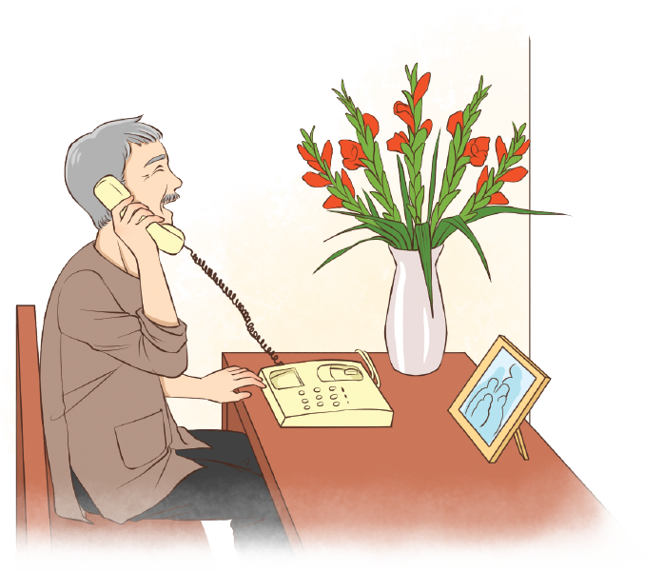
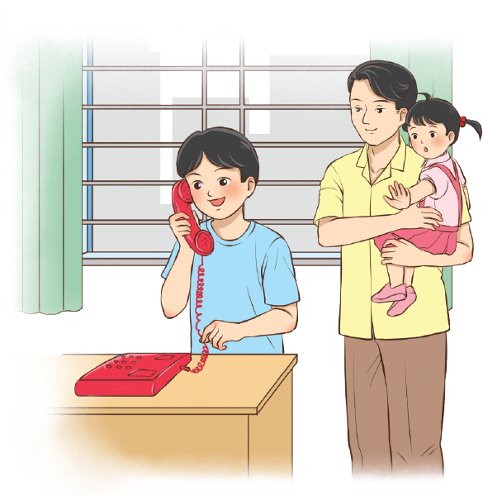
QUAN SÁT TRANH VẼ GÌ?

Slide 6
Luyện đọc thành tiếng

Slide 7
ĐỌC NẪU
ĐỌC MẪU
Tai nghe
Mắt dõi
Tay dò

Slide 8
Như có ai đi vắng
Chẳng thấy ông nội đâu
Mà giọng ông nói đấy
Áp tai vào ống nghe
Đỡ nhớ ông biết mấy!
Quê nội thì xa ngái
Chưa một lần về thăm
Chỉ nghe qua điện thoại
Mà quá chừng nhớ mong
Trăm núi với nghìn sông
Thoắt gần trong gang tấc
Chuông điện thoại reo giòn
Những niềm vui bất chợt
Một hôm, đường dây đứt
Không một hồi chuông reo
Cả nhà cứ nhìn nhau
Như có ai đi vắng…
Cao Xuân Sơn
Luyện đọc nối tiếp câu

Slide 9
Như có ai đi vắng
1
Chẳng thấy ông nội đâu
Mà giọng ông nói đấy
Áp tai vào ống nghe
Đỡ nhớ ông biết mấy!
Quê nội thì xa ngái
Chưa một lần về thăm
Chỉ nghe qua điện thoại
Mà quá chừng nhớ mong
Trăm núi với nghìn sông
Thoắt gần trong gang tấc
Chuông điện thoại reo giòn
Những niềm vui bất chợt
Một hôm, đường dây đứt
Không một hồi chuông reo
Cả nhà cứ nhìn nhau
Như có ai đi vắng…
3
2
4
Cao Xuân Sơn
Luyện đọc nối tiếp khổ

Slide 10
Luyện đọc nối tiếp theo khổ
Khổ 1
Khổ 2
Chẳng thấy ông nội đâu
Mà giọng ông nói đấy
Áp tai vào ống nghe
Đỡ nhớ ông biết mấy!
Quê nội thì xa ngái
Chưa một lần về thăm
Chỉ nghe qua điện thoại
Mà quá chừng nhớ mong
1
2
Notes:
HS nêu từ khó xong GV gõ ngay từ đó trên BÀI GIẢNG ĐANG TRÌNH CHIẾU luôn mà không cần phải thoát ra. (KHI ĐANG TRÌNH CHIẾU GV CLICK CHUỘT VÀO KHUNG TỪ KHÓ ĐỌC VÀ GÕ)

Slide 11
Luyện đọc nối tiếp theo khổ
Khổ 3
Khổ 4
Trăm núi với nghìn sông
Thoắt gần trong gang tấc
Chuông điện thoại reo giòn
Những niềm vui bất chợt
Một hôm, đường dây đứt
Không một hồi chuông reo
Cả nhà cứ nhìn nhau
Như có ai đi vắng…
3
4
Notes:
HS nêu từ khó xong GV gõ ngay từ đó trên BÀI GIẢNG ĐANG TRÌNH CHIẾU luôn mà không cần phải thoát ra. (KHI ĐANG TRÌNH CHIẾU GV CLICK CHUỘT VÀO KHUNG TỪ KHÓ ĐỌC VÀ GÕ)

Slide 12
xa ngái
reo vui
quá chừng

Slide 13
HD ngắt nhịp thơ
Chẳng thấy ông nội đâu
Mà giọng ông nói đấy.
Áp tai vào ống nghe
Đỡ nhớ ông biết mấy!
Quê nội thì xa ngái
Chưa một lần về thăm
Chỉ nghe qua điện thoại
Mà quá chừng nhớ mong.

Slide 14
xa ngái:
bất chợt:
xa và cách trở về không gian, thời gian
xảy ra bất ngờ trong khoảnh khắc.

Slide 15
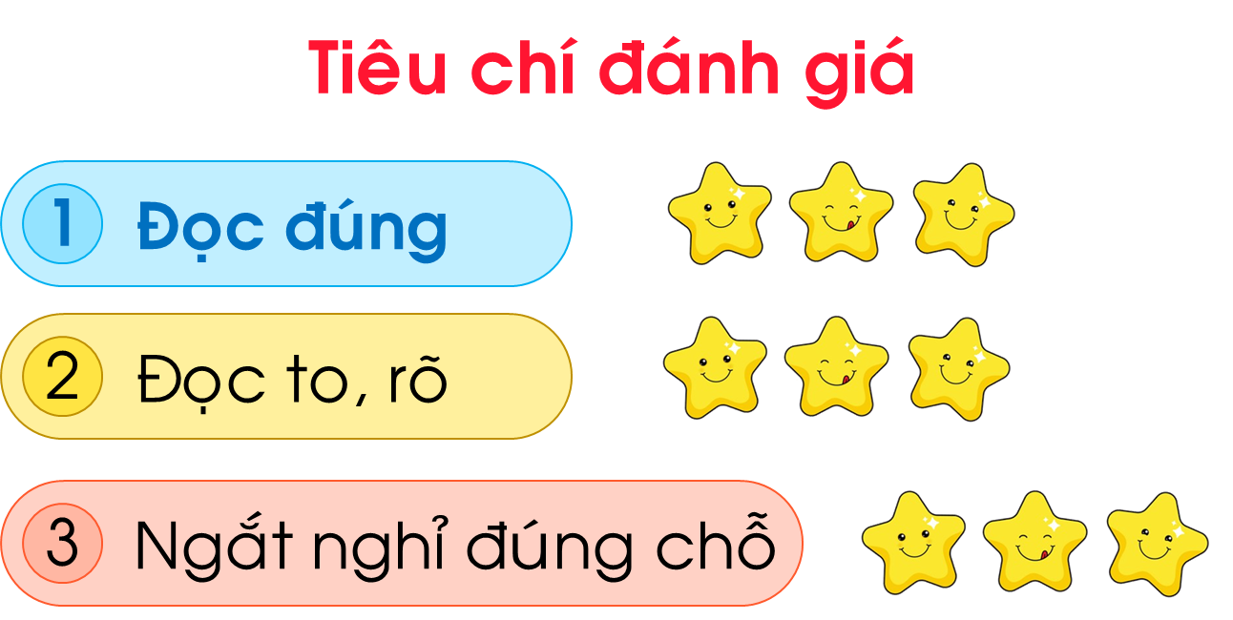
Luyện đọc trước lớp
Tiêu chí
đánh giá

Slide 16
Luyện đọc HIỂU

Slide 17
Luyện đọc hiểu
Bạn nhỏ kể về điều gì trong khổ thơ đầu?
Những dòng thơ nào trong bài diễn tả tình cảm của bạn nhỏ với ông nội?
Cả nhà bạn nhỏ cảm thấy thế nào khi đường dây điện thoại bị đứt?Vì sao?
TRAO ĐỔI NHÓM ĐÔI
Em thích hình ảnh nào trong bài? Vì sao?

Slide 18
Bạn nhỏ kể về điều gì trong khổ thơ đầu?
Bạn nhỏ kể rằng mình trò chuyện với ông nội qua điện thoại được nghe thấy tiếng ông dù ông không ở đây.

Slide 19
Những dòng thơ nào trong bài diễn tả tình cảm của bạn nhỏ với ông nội?
Chẳng thấy ông nội đâu
Mà giọng ông nói đấy
Áp tai vào ống nghe
Đỡ nhớ ông biết mấy!
Quê nội thì xa ngái
Chưa một lần về thăm
Chỉ nghe qua điện thoại
Mà quá chừng nhớ mong

Slide 20
Cả nhà bạn nhỏ cảm thấy thế nào khi đường dây điện thoại bị đứt? Vì sao?
Cả nhà thấy buồn, hụt hẫng, như có người vắng nhà.

Slide 21
Em thích hình ảnh nào trong bài? Vì sao?
Em thích nhất hình ảnh khi đường dây điện thoại bị đứt cả nhà ai cũng nhớ mong, như có người đi vắng. Điều này thể hiện tình cảm của bạn nhỏ bố mẹ với ông nội.

Slide 22
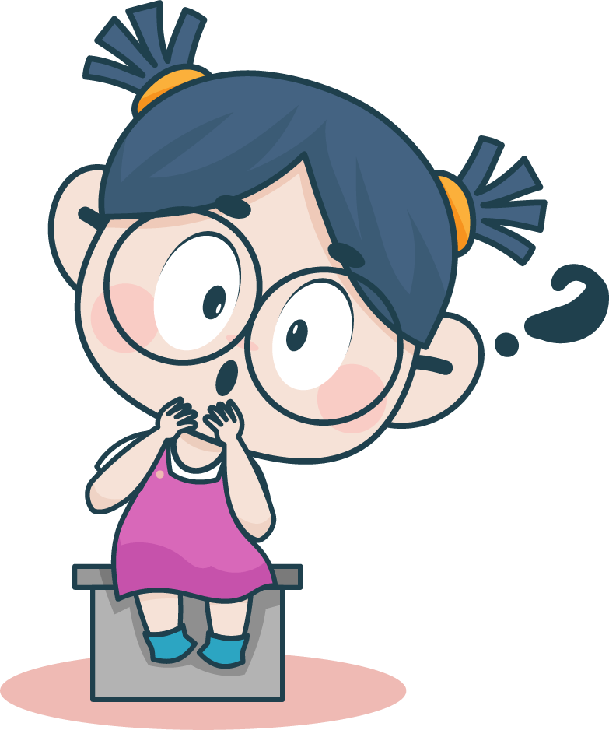
Theo em, nội dung chính của bài đọc là gì?

Slide 23
Tình cảm ông cháu, niềm vui, niềm hạnh phúc khi trò chuyện qua điện thoại, nỗi buồn khi đường dây điện thoại bị hỏng.

Slide 24
Luyện đọc LẠI

Slide 25
Theo em, giọng đọc của bài như thế nào?

Slide 26
Như có ai đi vắng
Chẳng thấy ông nội đâu
Mà giọng ông nói đấy
Áp tai vào ống nghe
Đỡ nhớ ông biết mấy!
Quê nội thì xa ngái
Chưa một lần về thăm
Chỉ nghe qua điện thoại
Mà quá chừng nhớ mong
Trăm núi với nghìn sông
Thoắt gần trong gang tấc
Chuông điện thoại reo giòn
Những niềm vui bất chợt
Một hôm, đường dây đứt
Không một hồi chuông reo
Cả nhà cứ nhìn nhau
Như có ai đi vắng…
Cao Xuân Sơn
Lắng nghe đọc mẫu

Slide 27
Luyện đọc trong nhóm
TRAO ĐỔI NHÓM ĐÔI
Tiêu chí
đánh giá
Yêu cầu
Tất cả thành viên đều đọc.
Giải nghĩa từ cùng nhau.

Slide 28
Luyện đọc trước lớp
Tiêu chí
đánh giá

Slide 29
Bình chọn bài đọc hay nhất
Bảng
bình chọn
Notes:
GV gõ ngay từ đó trên BÀI GIẢNG ĐANG TRÌNH CHIẾU luôn mà không cần phải thoát ra. (KHI ĐANG TRÌNH CHIẾU GV CLICK CHUỘT VÀO KHUNG TỪ KHÓ ĐỌC VÀ GÕ)

Slide 30
Ai
thông minh hơn
học sinh
lớp 3

Slide 31
Học thuộc lòng khổ thơ
Quê nội thì xa ngái
Chưa một lần về thăm
Chỉ nghe qua điện thoại
Mà quá chừng nhớ mong

Slide 32
Học thuộc lòng khổ thơ bằng cách
núi
sông
Trăm với nghìn
Thoắt gần trong gang tấc
Chuông reo giòn
Những niềm vui bất chợt
Thay
hình ảnh sau bằng từ phù hợp
điện thoại

Slide 33
Học thuộc lòng khổ thơ
Một hôm, đường dây đứt
Không một hồi chuông reo
Cả nhà cứ nhìn nhau
Như có ai đi vắng…

Slide 34
Đọc mở rộng

Slide 35
Đọc một bài văn về gia đình
Viết vào Phiếu đọc sách những nội dung em thích
Từ
dùng hay
Tác giả
Tên bài văn
Hình ảnh đẹp
chỉ
tình cảm
chỉ hoạt động

Slide 36
Bài mẫu
Tên bài văn: Trong lòng mẹ.
Tác giả: Nguyên Hồng
Hình ảnh đẹp: cậu bé Hồng nép trong lòng mẹ đầy yêu thương.
Từ ngữ hay: vội vã, bối rối, lập cập.

Slide 37
Cùng
chia sẻ
b. Trao đổi với bạn về 2 – 3 từ ngữ dùng hay trong bài văn.

Slide 38
b. Em hãy tìm 2- 3 từ ngữ hay được sử dụng trong bài đọc và chia sẻ với bạn về ý nghĩa và vai trò của từ ngữ ấy.
vội vã
bối rối
lập cập
Tỏ ra rất vội, muốn tranh thủ thời gian đến mức tối đa để cho kịp.
Từ này miêu tả hành động của bạn nhỏ khi gặp mẹ đã vội vã chạy đến với mẹ vì bạn đã mong chờ giây phút này quá lâu rồi.
Lúng túng, mất bình tĩnh, không biết nên xử trí thế nào
Từ ngữ này nhấn mạnh tâm trạng của bạn nhỏ khi gặp lại mẹ.
Vội vã một cách khó nhọc, vì mất bình tĩnh
Từ ngữ này tô đậm hơn nữa tâm trạng và hành động của bạn nhỏ, bạn nhỏ vô cùng vội vã và bối rối khi gặp lại mẹ.

Slide 39
CỦNG CỐ

Slide 40
Trò chơi trồng cây

Slide 41
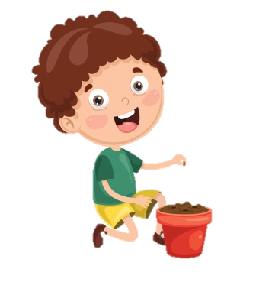
2
1
3

Slide 42
Bạn nhỏ kể về điều gì trong khổ thơ đầu?
Không thấy ông nội nhưng bạn nghe được tiếng ông nội trong ống nghe, đỡ nhớ ông nội hơn.

Slide 43
Những dòng thơ nào trong bài diễn tả tình cảm của bạn nhỏ với ông nội?
"Đỡ nhớ ông biết mấy
Mà quá chừng nhớ mong”
“Chuông điện thoại reo giòn
Bỗng niềm vui bất chợt"

Slide 44
Nội dung bài thơ là gì?
Tình cảm ông cháu, niềm vui, niềm hạnh phúc khi trò chuyện qua điện thoại, nỗi buồn khi đường dây điện thoại bị hỏng.

Slide 45
Dặn dò
GV ĐIỀN VÀO ĐÂY
GV ĐIỀN VÀO ĐÂY
GV ĐIỀN VÀO ĐÂY
GV ĐIỀN VÀO ĐÂY

Slide 46
TẠM BIỆT
HẸN GẶP LẠI

